Slide 1
Методическое объединение ДОУ Ачинского района
Тема: «Развитие речи дошкольников в условиях реализации ФГОС ДО» Подготовила: старший воспитатель МАДОУ «Малиновский д/с» З.В. Шмакова

Slide 2
К.Д. Ушинский: «Усваивая родной язык, ребёнок усваивает не одни только слова, их сложения и видоизменения, но бесконечное множество понятий, воззрений на предметы, множество мыслей, чувств, художественных образов, логику и философию языка, - и усваивает легко и скоро, в два-три года, столько, что и половины того не сможет усвоить в двадцать лет прилежного и методического учения. Таков этот великий народный педагог – родное слово!»

Slide 3
Нормативно – правовая база, регламентирующая образовательный процесс в ДОУ:
- Федеральный закона от 29 декабря 2012 г. № 273-ФЗ "Об образовании в Российской Федерации«;
Федеральный государственный образовательный стандарт дошкольного образования;
Конституция Российской Федерации;
Конвенция ООН о правах ребенка.
«Порядок организации и осуществления образовательной деятельности по основным общеобразовательным программам — образовательным программам дошкольного образования», утвержденный приказом Минобрнауки РФ от 30 августа 2013 г. N 1014

Slide 4
ФГОС ДО, пункт 2.6
«Речевое развитие включает владению речью как средством общения и культуры, обогащение активного словаря; развитие связной, грамматически правильной диалогической и монологической речи; развитие речевого творчества; развитие звуковой и интонационной культуры речи; фонематического слуха; знакомство с книжной культурой, детской литературой. Понимание на слух текстов различных жанров детской литературы; формирование звуковой аналитико – синтетической активности как предпосылки обучения грамоте»

Slide 5
Основные цели и задачи ОО «речевое развитие»
Развитие речи.
- Развитие свободного общения с взрослыми и детьми, овладение конструктивными способами и средствами взаимодействия с окружающими.
- Развитие всех компонентов устной речи детей: грамматического строя речи, связной речи — диалогической и монологической форм; формирование словаря, воспитание звуковой культуры речи.
- Практическое овладение воспитанниками нормами речи.
Художественная литература.
- Воспитание интереса и любви к чтению; развитие литературной речи.
- Воспитание желания и умения слушать художественные произведения, следить за развитием действия.

Slide 6
Целевые ориентиры на этапе завершения дошкольного образования образовательной области «речевое развитие»
- Ребёнок достаточно хорошо владеет устной речью, может выражать свои мысли и желания, использовать речь для выражения своих мыслей, чувств и желаний, построения речевого высказывания в ситуации общения, выделять звуки в словах, у ребёнка складываются предпосылки грамотности.

Slide 7
Основной предмет деятельности в ДОУ по ОО «речевое развитие»: МЕТОДИКА РАЗВИТИЯ РЕЧИ Методика развития речи – это педагогическая наука, изучающая закономерности педагогической деятельности, направленной на формирование речи детей дошкольного возраста в детском саду.

Slide 8
Связь методики развития речи с другими науками
Языковедение (фонетика, орфоэпия-звуковая, произносительная стороны языка, лексикология и грамматика – словарный состав, строение слова и предложения, т.е. морфология, синтаксис);
Психолингвистика (язык и речь);
Психология (определяет виды и пути формирования речевого общения);
Физиология (основы речи, открытые И.П. Павловым);
Анатомия (строение речевых органов);
Педагогика (общие положения дидактики).

Slide 9
Методика развития речи даёт ответ на такие основные вопросы:
Чему учить? (какие речевые умения воспитывать у детей).
Как учить? (какие методы и приёмы следует использовать при формировании детской речи, при каких условиях).
Почему именно так учить? (какими данными теории и практики обосновываются предлагаемые способы развития речи).

Slide 10
Методика развития речи тесно связана с другими методиками дошкольного образования, так как речь – одно из важнейших средств развития личности в целом.
Е.И. Тихеева: «родной язык, его беспрепятственное и всестороннее развитие должны быть поставлены в основу воспитания».
Овладевая той или иной методикой (ФЭМП, изобразительной деятельности и т.д.) , воспитатель должен усваивать и сведения по руководству речью детей, поскольку в любом виде деятельности ему приходится развивать их словарь, формировать навыки речевого общения (умение слушать, отвечать, спрашивать, умение связно рассказать о своём замысле, о проделанной работе и т.д.)

Slide 11
Общие дидактические требования к организации НОД (игр- занятий, занятий и др.)
Тщательная заблаговременная подготовка, определение содержания и приёмов обучения.
Оптимальная интенсивность нагрузки.
Воспитательный характер.
Эмоциональный характер.
Распределение приёмов обучения в соответствии со структурой мероприятия НОД.
Речевая активность каждого ребёнка на всех этапах.
Сочетание коллективного характера обучения с индивидуальным подходом.
Необходимость закрепления пройденного материала на других занятиях или в другой деятельности.
Правильная организация.
Анализ результатов мероприятия НОД.

Slide 12
Принципы организации работы по речевому развитию
Принцип взаимосвязи сенсорного, умственного и речевого развития детей
Принцип коммуникативно - деятельностного подхода к развитию речи
Принцип развития языкового чутья («чувства языка»)
Принцип формирования элементарного осознания явлений языкаактивной речевой деятельности детей, речевое сопровождение перцептивных действий
Принцип взаимосвязи работы над различными сторонами речи, развития речи как целостного образования
Принцип обогащения мотивации речевой деятельности
Принцип обеспечения активной речевой практики

Slide 13
Основные методы речевого развития
Наглядные:
- непосредственное наблюдение и его разновидности (наблюдение в природе, экскурсии, наблюдения за животными, трудом взрослых и др.);
- опосредованное наблюдение (изобразительная наглядность: рассматривание игрушек и картин, рассказывание по игрушкам и картинам, видеоролики и др.)
Словесные:
- чтение и рассказывание художественных произведений;
- заучивание наизусть;
- пересказ;
- обобщающая беседа;
- рассказывание без опоры на наглядный материал
Практические:
- дидактические игры; игры-драматизации; инсценировки; хороводные игры;
- дидактические упражнения;
- пластические этюды;
- эксперименты, исследования и т.п.

Slide 14
Средства работы по речевому развитию
Общение взрослых и детей
Культурная языковая среда
Обучение родной речи в ходе совместной образовательной деятельности
Художественная литература
Изобразительное искусство, музыка, театр
Занятия по другим разделам программы

Slide 15
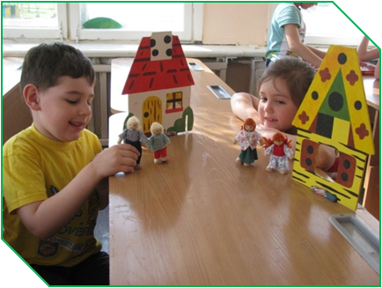
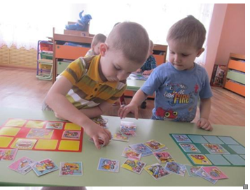
ОСНОВНАЯ ФОРМА РАБОТЫ С ДОШКОЛЬНИКАМИ - ИГРА
«Без игры нет и не может быть полноценного умственного развития. Игра - это огромное светлое окно, через которое в духовный мир ребенка вливается живительный поток представлений, понятий. Игра- это искра, зажигающая огонек пытливости и любознательности.»
( В.А. Сухомлинский)

Slide 16
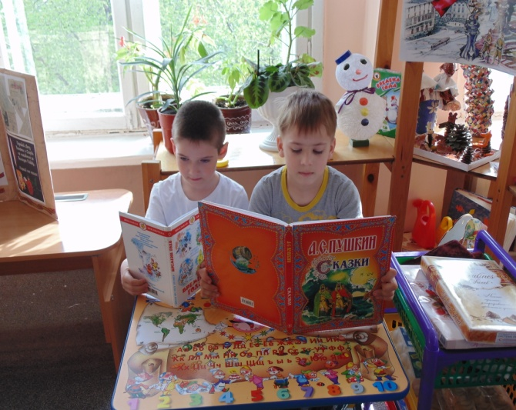
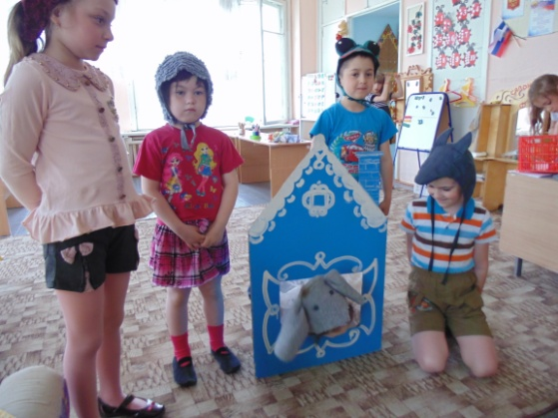
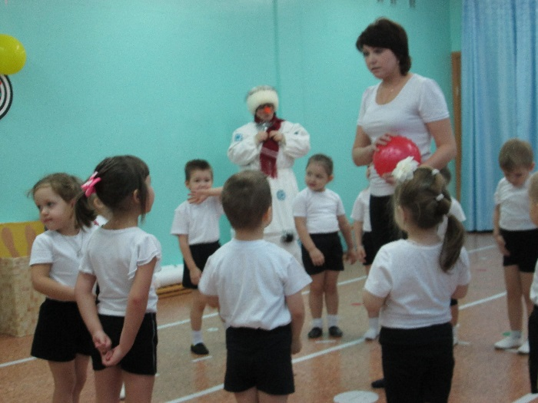
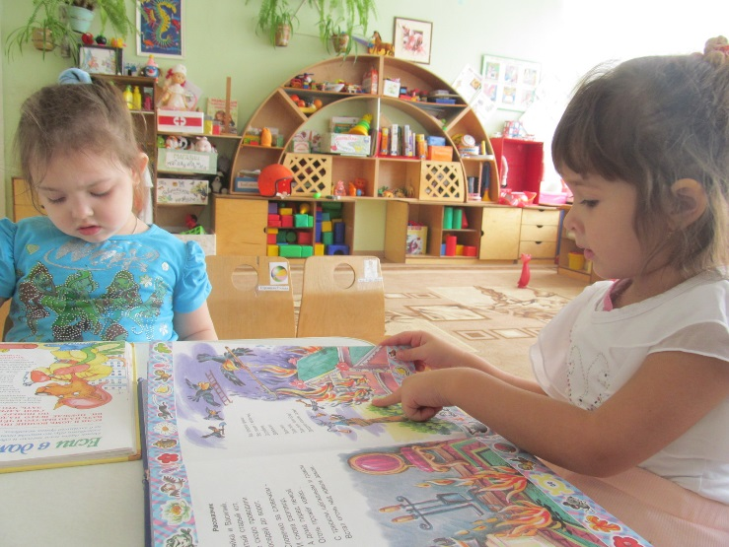
ВЫВОД:
Развитие речи – один из важнейших вопросов воспитания и развития ребенка дошкольного возраста. От того, насколько будет развита у ребенка речь, зависит успех его обучения в школе и успех его развития в целом.

Slide 17
Спасибо за участие!

